Slide 1
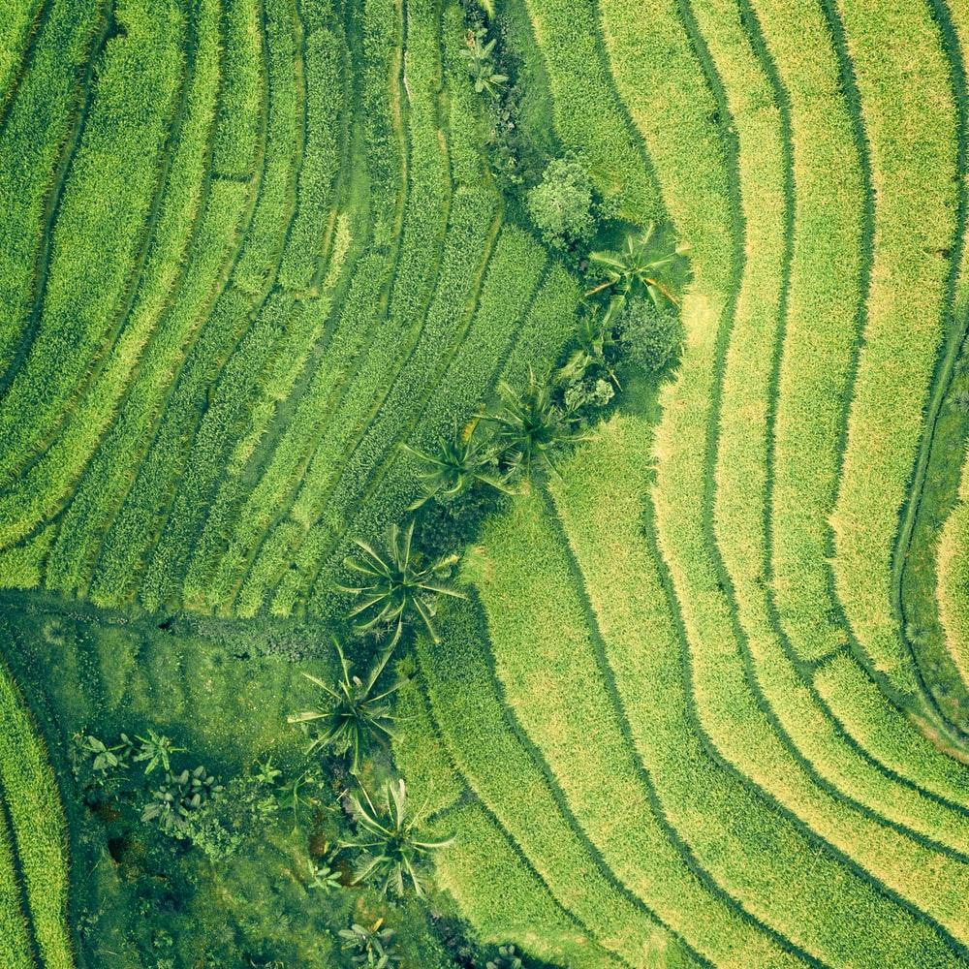
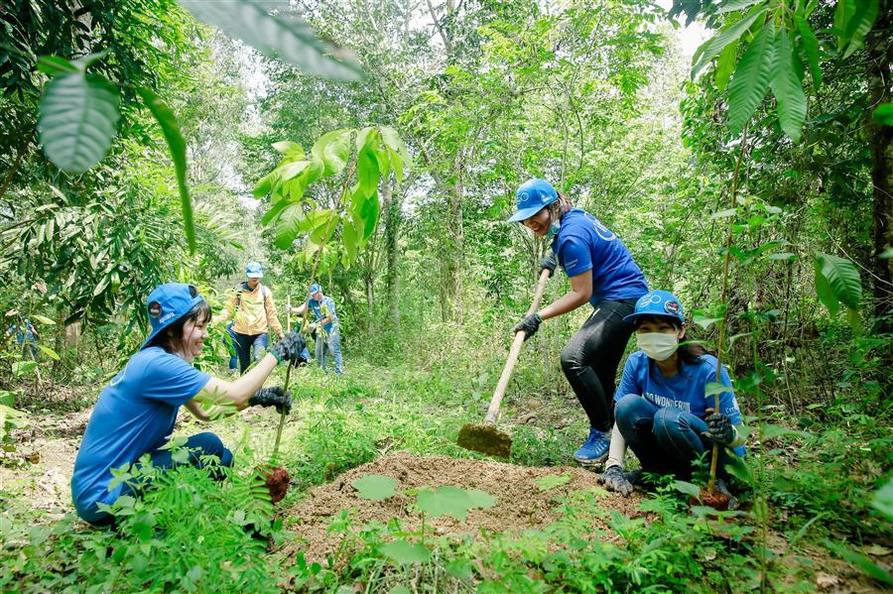
Bài 7. TRỒNG, CHĂM SÓC VÀ BẢO VỆ RỪNG (2 tiết)

Slide 2
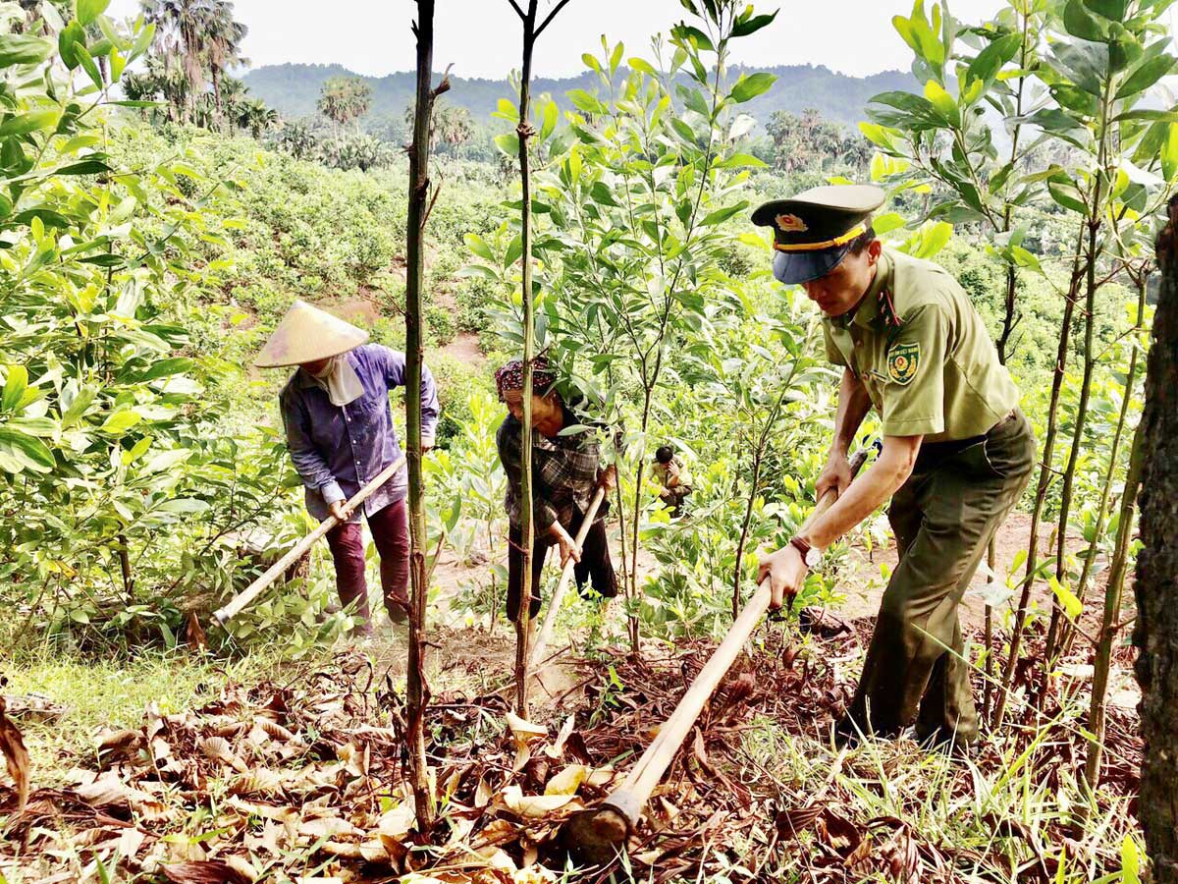
1.
TRỒNG RỪNG

Slide 3
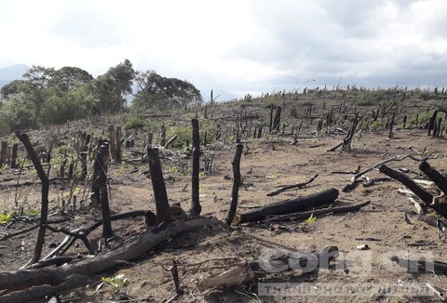
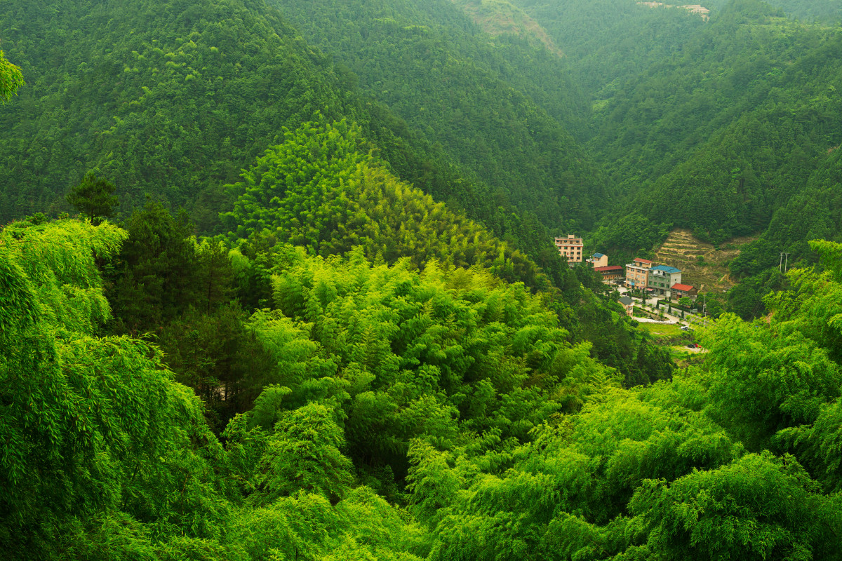
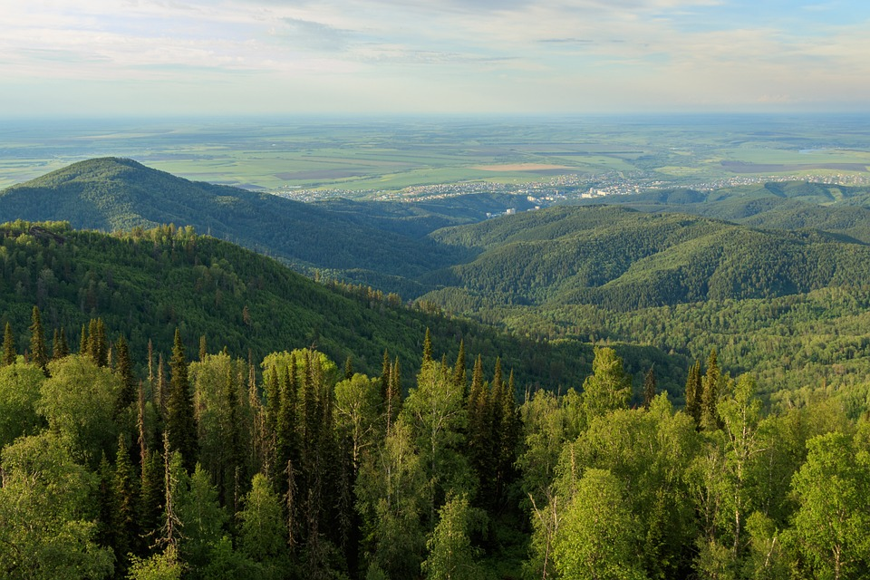
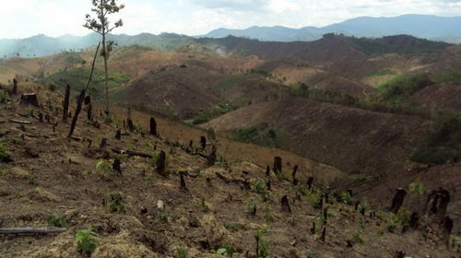

Slide 4
Trồng rừng được áp dụng để mở rộng và tăng độ che phủ cho đất rừng. Trồng rừng bao gồm nhiều bước như: Chuẩn bị cây con, làm đất trồng cây, trồng, chăm sóc rừng sau khi trồng. Trồng rừng đúng thời vụ, đúng kỹ thuật giúp tỉ lệ cây sống cao, cây sinh trưởng và phát triển tốt.
Thời vụ trồng rừng ở các miền như thế nào?

Slide 5
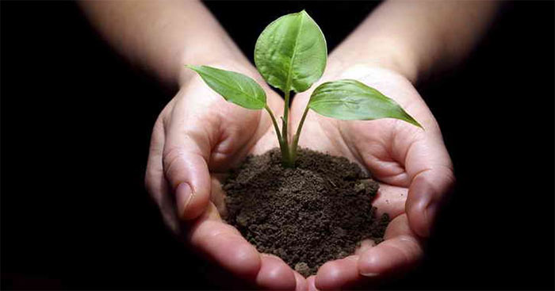
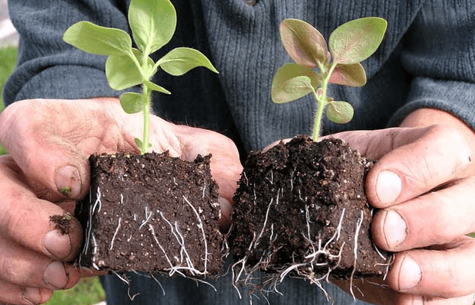
1.1 CHUẨN BỊ
a. Chuẩn bị cây con

Slide 6
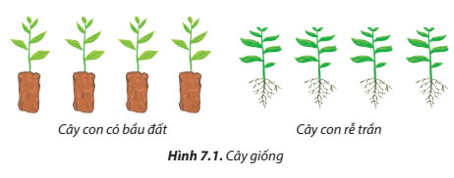
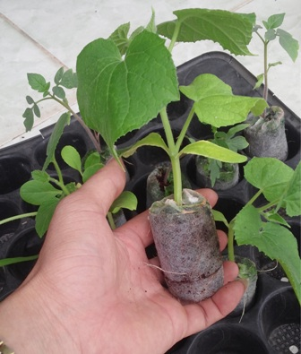
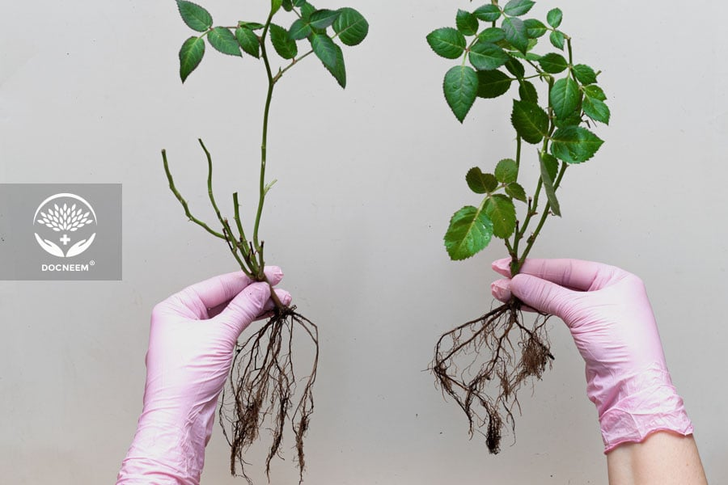
Các yêu cầu trong quá trình chuẩn bị cây con là gì?

Slide 7
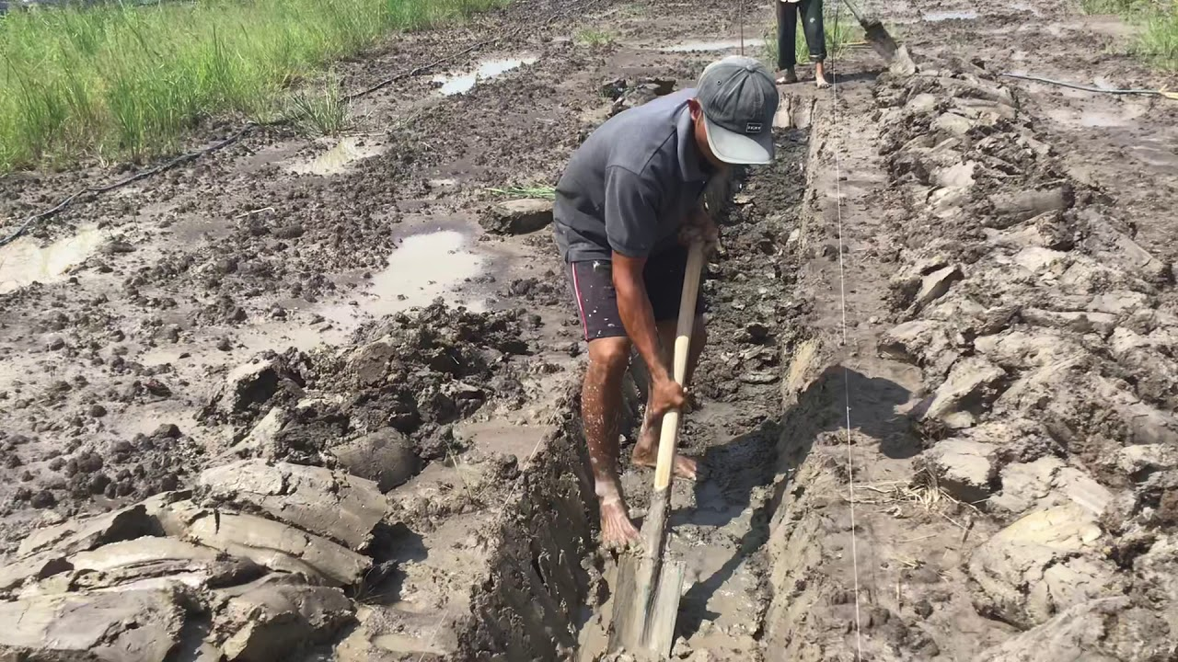
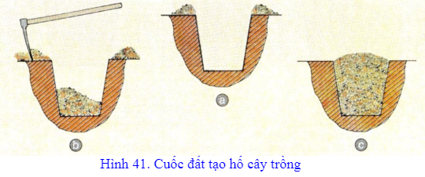
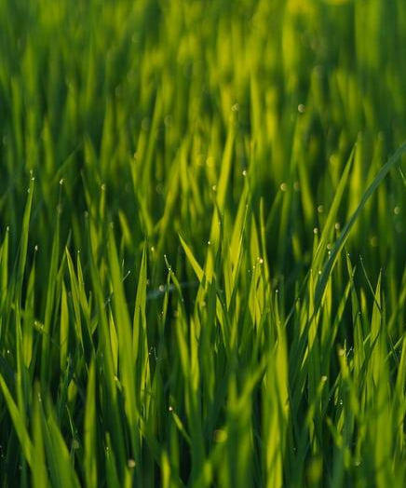
b. Làm đất trồng cây
Làm đất trồng cây bao gồm những công việc nào?

Slide 8
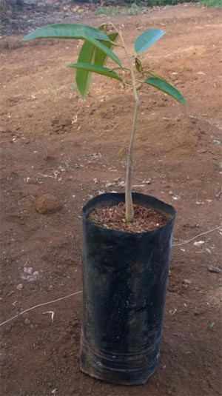
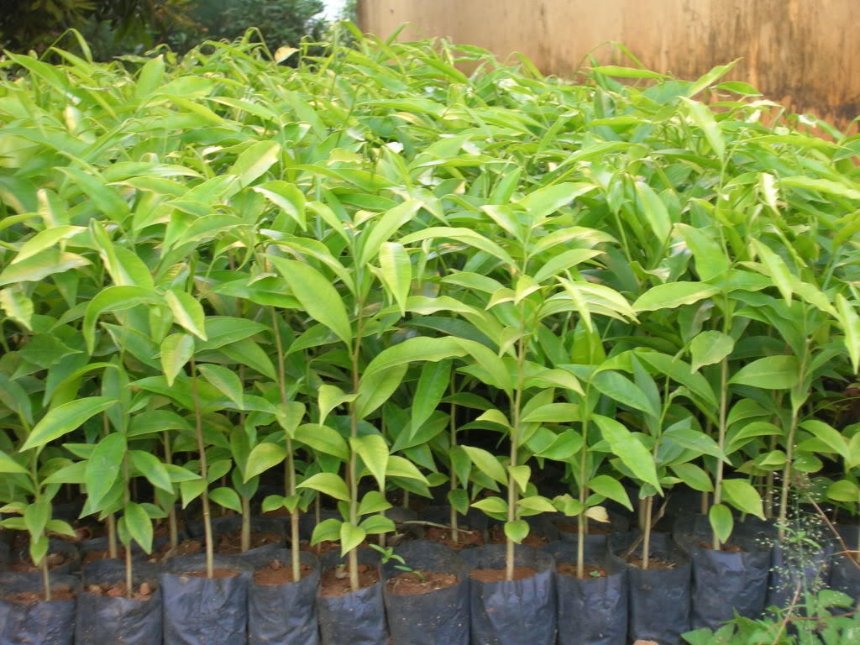
1.2 Trồng rừng bằng cây con
a. Trồng bằng cây con có bầu đất

Slide 9
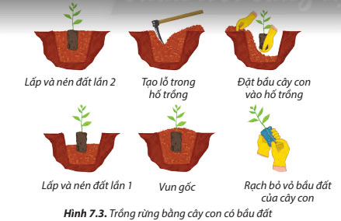
5
1
3
Em hãy giải thích tác dụng của từng bước?
4
6
2

Slide 10
Nội dung ghi bài:
1. TRỒNG RỪNG
1.1 Chuẩn bị
a. Chuẩn bị cây con
Giống cây rừng chuẩn bị đem trồng gồm có cây con có bầu đất và cây con rễ trần. Cây con được chọn đem trồng phải đủ tiêu chuẩn, cây khỏe, sinh trưởng, phát triển tốt, cân đối.

Slide 11
Nội dung ghi bài:
1. TRỒNG RỪNG
1.1 Chuẩn bị
b. Làm đất trồng cây
Làm đất trồng cây rừng được thực hiện theo trình tự sau: vạt sạch cỏ chỗ đào hố -> cuốc lớp đất màu để riêng một bên -> bón lót -> lấp đất đã trộn phân bón vào hố -> lấp đất đầy hố.

Slide 12
Nội dung ghi bài:
1. TRỒNG RỪNG
1.2 Trồng rừng bằng cây con
a. Trồng bằng cây con có bầu đất
Trồng rừng bằng cây con có bầu đất thực hiện theo quy trình như sau: tạo lỗ trong hố trồng -> rạch bỏ vỏ bầu -> đặt bầu cây con vào trong hố -> lấp và nén đất lần 1-> lấp và nén đất lần 2 -> vun gốc.

Slide 13
Nội dung ghi bài:
1. TRỒNG RỪNG
1.2 Trồng rừng bằng cây con
b. Trồng bằng cây con rễ trần
Trồng rừng bằng cây con rễ trần được thực hiện theo quy trình như sau: tạo lỗ trong hố trồng -> đặt cây con vào trong hố -> lấp và nén đất lần 1-> lấp và nén đất lần 2 -> vun gốc. Ngoài ra người ta còn trồng rừng bằng cách gieo hạt trực tiếp vào hố (đem hạt gieo trực tiếp trên đất trồng rừng đã được chuẩn bị trước).

Slide 14
Nội dung ghi bài:
1. TRỒNG RỪNG
1.3 Chăm sóc rừng sau khi trồng
Quá trình chăm sóc rừng bao gồm các công việc: làm rào bảo vệ, phát quang cây hoang dại, làm cỏ quanh gốc cây, xới đất, vun gốc, bón phân tỉa và dặm cây.

Slide 15
Nội dung ghi bài:
2. BẢO VỆ RỪNG
2.1 Sự cần thiết phải bảo vệ rừng
Rừng có vai trò quan trọng trong bảo vệ môi trường; phục vụ đời sống, sản xuất của con người. Bảo vệ rừng là việc làm cần thiết bảo vệ rừng chính là bảo vệ môi trường sống của chúng ta.

Slide 16
Nội dung ghi bài:
2. BẢO VỆ RỪNG
2.2 Biện pháp bảo vệ rừng
Để bảo vệ rừng cần ngăn chặn, cấm chống phá hoại tài nguyên rừng và đất rừng; phòng chống cháy rừng. Việc khai thác rừng và sử dụng đất rừng phải có kế hoạch và được Nhà nước cho phép.

